Slide 1
12.3 数据库用户的创建与管理

Slide 2
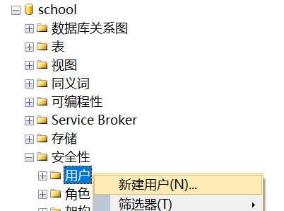
12.3.1 创建数据库用户
数据库用户是指有权限访问数据库的用户。
通过创建数据库用户，并将服务器登录名与数据库用户映射来授权对数据库的访问。
创建数据库用户
操作步骤：
① 如右图所示，在对象资源管理器展开要创建用户的数据库，如school数据库，展开其中的“安全性”节点，右击“用户”节点，选择“新建用户”。
Notes:
数据库用户是数据库中的一种对象

Slide 3
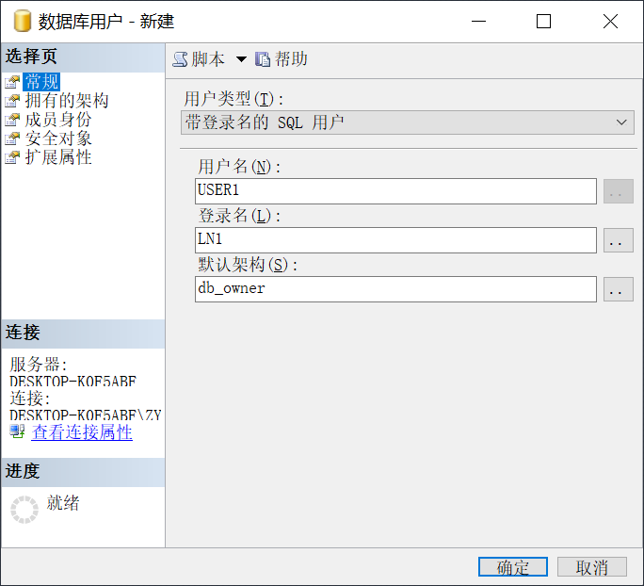
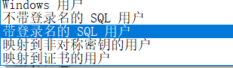
② 在数据库用户新建窗口左侧选择“常规”选择页，在右侧选择用户类型，如“带登录名的SQL用户”，在用户名处输入用户名，在登录名处输入或选择映射的登录名，在默认架构处输入或选择默认架构，如果不选则默认架构为db_owner。
③ 单击“确定”按钮完成创建。（其他设置暂且不设）
选择用户类型
“常规”选择页
输入或选择登录名
输入要创建的用户名
输入或选择默认架构。
Notes:
下拉列表中有多种用户类型可供选择，如选择“登录名的SQL用户”
其他设置暂且不设

Slide 4
12.3.2 创建数据库角色
数据库角色是具有相同权限的数据库用户所组成的组。
数据库角色分类
db_owner
db_accessadmin
db_datareader
db_datawriter
db_ddladmin
db_securityadmin
db_backupoperator
db_denydatareader
db_denydatawriter
Public
内置数据库角色
内置数据库角色
系统定义好的数据库角色，每种角色的权限是固有的，名称不同权限不同，不能被删除、修改。
用户创建的数据库角色
用户根据自己的需要创建的数据库角色，可以为其设置权限，也可以删除、修改。
Notes:
用户创建的数据库角色是用户根据自己的需要创建的，这类角色可以删除、修改，也可以为其设置权限。
当几个用户需要在某个特定的数据库中执行相同权限的操作时，就可以向该数据库中添加一数据库个角色。
db_owner 在数据库中有全部权限
db_accessadmin 可以添加、删除用户
db_datareader 可以查看数据库中用户表内数据
db_datawriter 可以增删改数据库中用户表内数据
db_ddladmin 可以在数据库中执行所有定义操作
db_securityadmin可以管理数据库中与安全权限有关的动作
db_backupoperator 可以备份数据库
db_denydatareader 不能选择数据库中任何数据
db_denydatawriter 不能更改数据库中任何数据
Public 最基本的数据库角色，每个数据库用户都属于public角色

Slide 5
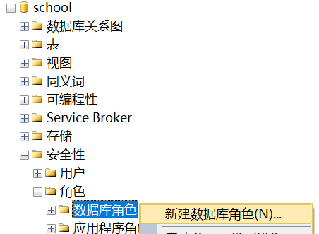
创建数据库角色
操作步骤：
① 如右图所示，在对象资源管理器中展开要创建角色的数据库，如school数据库，展开“安全性”节点下面的“角色”节点，右击“数据库角色”节点，在快捷菜单中选择“新建数据库角色”。

Slide 6
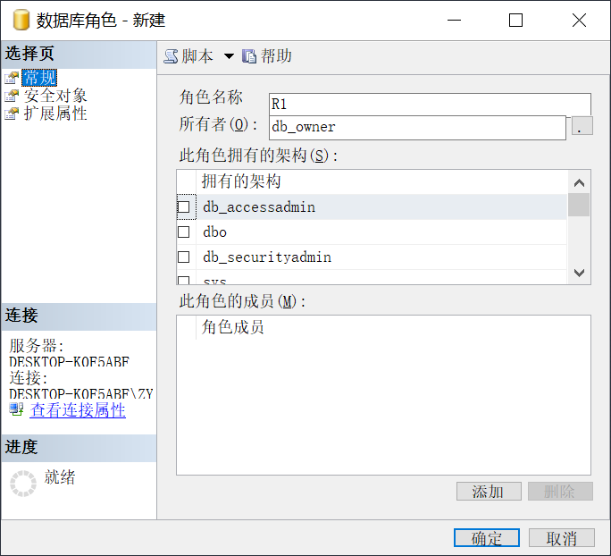
② 在数据库角色新建窗口左侧选择“常规”选择页，在右侧角色名称处输入数据库角色的名字，如R1，所有者处输入或选择所有者名称，不选则默认所有者为db_owner。
③ 单击“确定”按钮完成创建。（其他设置暂且不设）
输入数据库角色的名称
“常规”选择页
输入或选择所有者

Slide 7
12.4.3 数据库角色成员的添加与移除
数据库角色成员就是数据库用户。
可将数据库用户添加到数据库角色中从而使其具有该角色的权限。
可将数据库用户从其所在的数据库角色中移除，使其不再具有该角色的权限。
向数据库角色中添加成员或从中移除成员的方法：
使用数据库用户属性窗口
使用数据库角色属性窗口
使用语句
Notes:
为方便数据库用户的管理，可将….

Slide 8
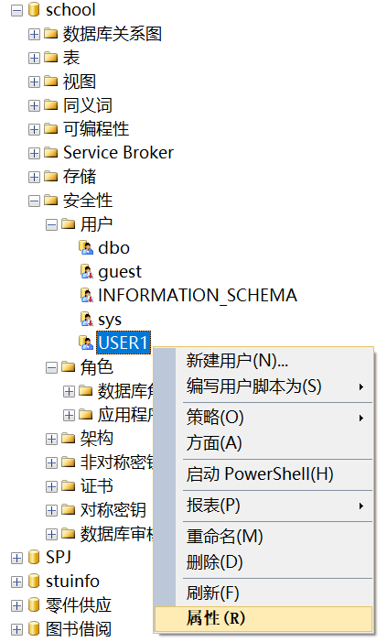
1.使用数据库用户属性窗口向数据库角色中添加成员或从中移除成员
操作步骤：
①如右图所示，在对象资源管理器中，右击要添加到数据库角色中的用户，如USER1，在快捷菜单中选择“属性”。

Slide 9
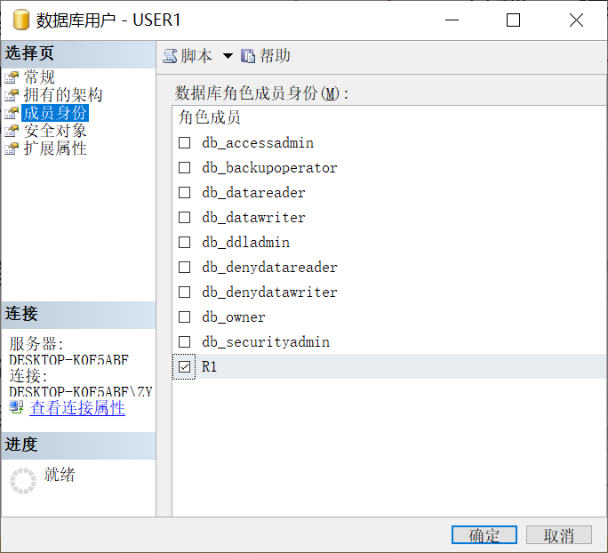
② 在数据库用户窗口左侧选择“成员身份”选择页，在右侧“数据库角色成员身份”列表中勾选角色名称如R1，则可将用户USER1添加到该角色中，如果取消勾选则可以将其从中移除。
“成员身份” 选择页
③ 单击“确定”按钮完成操作。
勾选：添加到该角色
取消勾选：从该角色中移除

Slide 10
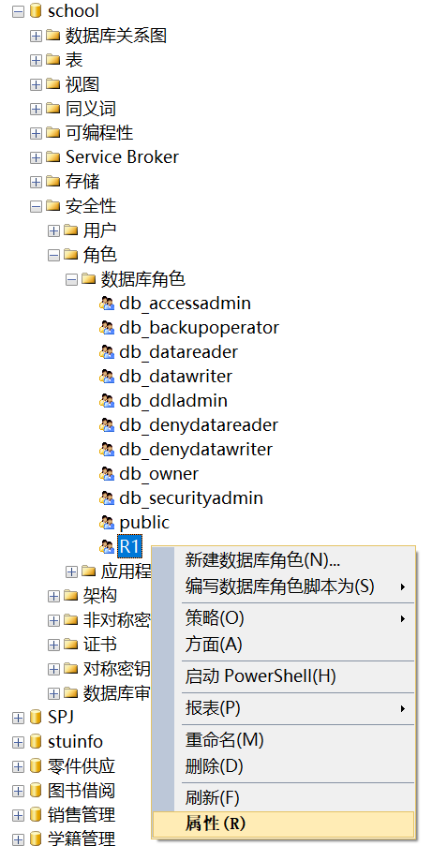
2.使用数据库角色属性窗口向数据库角色中添加成员或从中移除成员
操作步骤：
① 如右图所示，在对象资源管理器右击要添加或移除成员的数据库角色，如school中的数据库角色R1，在快捷菜单中选择“属性”。

Slide 11
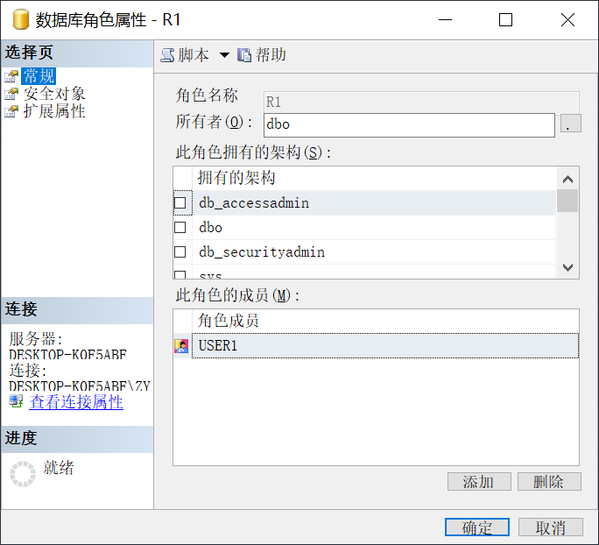
② 在数据库角色属性窗口左侧选择“常规”选择页，如果单击“添加”按钮可以向该角色中添加数据库用户；如果选中“此角色成员”列表中的用户后（如USER1）单击“删除”按钮则可将选中的用户从该角色中移除。
选“常规” 选择页
角色成员列表
“删除”按钮：移除选中的登录账户
③ 单击“确定”按钮完成操作。
“添加”按钮：添加登录账户

Slide 12
3.使用语句向服务器角色中添加成员或从中移除成员
执行系统存储过程sp_addrolemember可为数据库角色添加一个数据库用户。
【例1】向数据库school的数据库角色R1中添加数据库用户USER1。
选数据库school为当前库,执行下列语句：
EXECUTE sp_addrolemember 'R1','USER1'
执行存储过程sp_droprolemember可将一个数据库用户从数据库角色中移除。
【例2】将数据库school的数据库用户USER1从数据库角色R1中移除。
选数据库school为当前库,执行下列语句：
EXECUTE sp_droprolemember 'R1','USER1'
Notes:
第一个参数为角色名，第二个参数为用户名

Slide 13
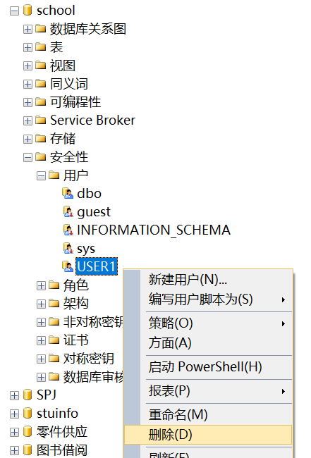
12.3.4 删除数据库用户
1.使用图形界面删除数据库用户
如右图所示，在对象资源管理器中，右击要删除的数据库用户，在快捷菜单中选择“删除”。
2.使用语句DROP USER删除数据库用户
【例3】删除school中的数据库用户USER1。
选数据库school为当前库,执行下列语句：
DROP USER USER1
Notes:
选school为当前库，然后使用命令…

Slide 14
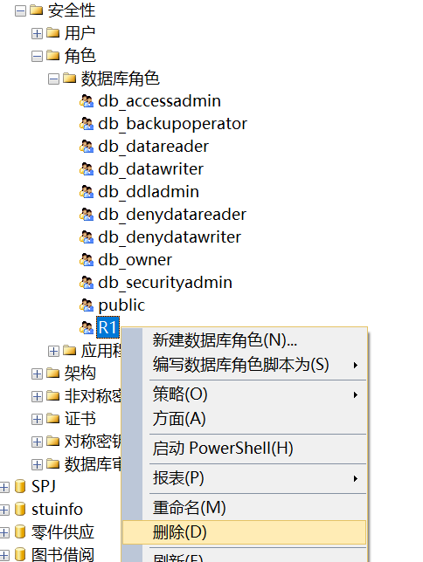
12.3.5 删除数据库角色
1.使用图形界面删除数据库角色
如右图所示，在对象资源管理器中右击要删除的数据库角色，在快捷菜单中选择“删除”。
2.使用语句DROP ROLE删除数据库角色
【例4】删除数据库school中的数据库角色R1。
选数据库school为当前库,执行下列语句：
DROP ROLE R1
Notes:
选school为当前库，然后使用命令…

